Slide 1





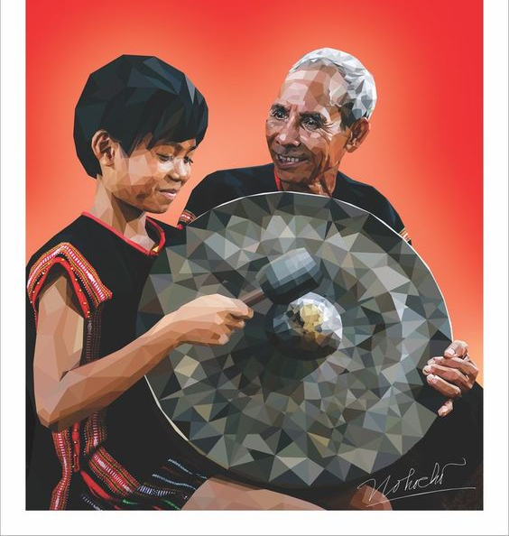
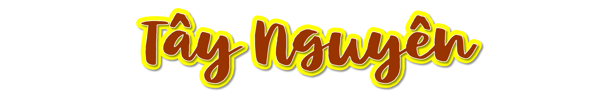
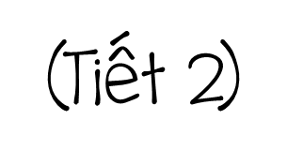

Slide 2
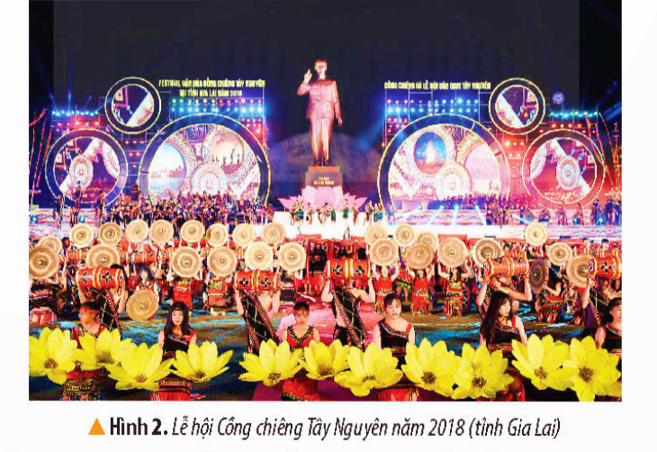
2. Lễ hội cồng chiêng Tây Nguyên
Đọc thông tin và quan sát hình 2, em hãy mô tả những nét chính về lễ hội Cồng chiêng Tây Nguyên.

Slide 3
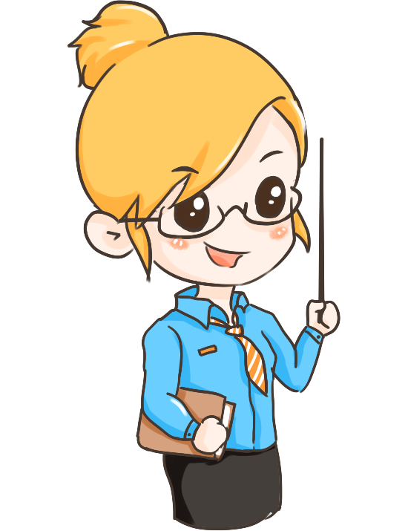

Lễ hội Cồng chiêng được tổ chức luân phiên hằng năm ở các tỉnh thuộc Không gian văn hoá Cồng chiêng Tây Nguyên.
Trong lễ hội, nghệ nhân của các tỉnh sẽ trình diễn cồng chiêng, biểu diễn các tiết mục văn hoá đặc sắc của tỉnh mình. Nhiều lễ hội dân gian đặc sắc gắn với diễn tấu cồng chiêng được phục dựng như: lễ Ăn cơm mới của dân tộc Ê Đê, lễ Sa lúa của dân tộc Chu Ru, lễ Cầu an của dân tộc Ba Na,...

Slide 4
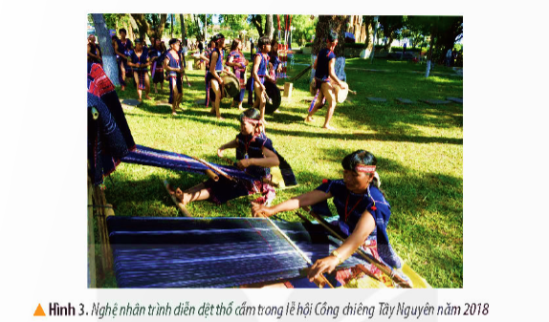
Ngoài ra, nhiều cuộc thi cũng được tổ chức như: tạc tượng gỗ, dệt thổ cẩm, diễn xướng
sử thi,...

Slide 5
Thời gian | Lễ hội được tổ chức luân phiên hằng năm.
Đặc điểm | - Có 2 phần: phần lễ và phần hội. + Mở đầu phần lễ, mọi người sẽ cùng nghe lịch sử và một số phong tục văn hoá của người dân nơi đây. Tiếp đó là hoạt động tái hiện lại các nghi lễ truyền thống của các dân tộc Tây Nguyên như: lễ cúng Cơn mưa đầu mùa, lễ Mừng lúa mới, lễ Mừng nhà rộng mới,... của dân tộc Gié Triêng (tỉnh Kon Tum). + Đến phần hội, mọi người cùng nhau hòa mình trong các điệu múa và trò chơi dân gian đặc sắc như: hát dân ca, diễn xướng sử thi Tây Nguyên,...

Slide 6


Slide 7
1. Lập và hoàn thiện bảng hệ thống (theo gợi ý dưới đây) về một số hoạt động chính trong lễ hội Cồng chiêng Tây Nguyên.
TT | Hoạt động chính
1 | Phần lễ: nhiều lễ hội dân gian của đồng bào Tây Nguyên đã được phục dựng như: lễ Ăn cơm mới, lễ Sạ lúa, lễ Cầu an,...
2 | Sau phần nghi lễ là phần hội thông qua việc tổ chức các cuộc thi: tạc tượng gỗ, diễn xướng sử thi, hát dân ca, đua voi....Trong cả phần lễ và phần hội đều sử dụng các nhạc cụ như: cổng chiêng, đàn Tơ-rưng, đàn đá,...

Slide 8
